Slide 1
千葉大サマースクール2015
早稲田大学 D1
矢田部 彰宏

Slide 2
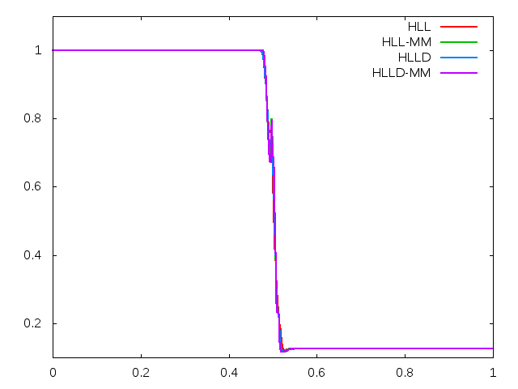
HLLD法とHLL法の比較

Slide 3
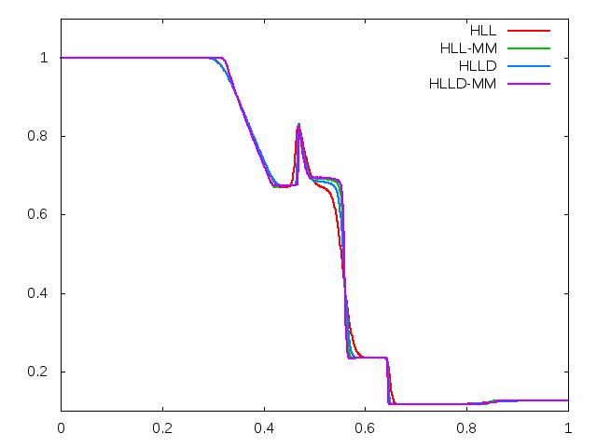
HLLD法とHLL法の比較

Slide 4
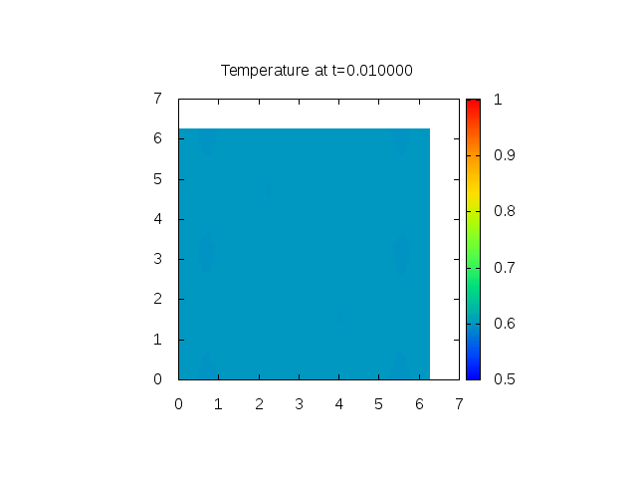
1次精度HLLDコード(Orszag-Tag渦問題)
T=p/rho
磁場発散の処理はしていません。

Slide 5
流束を求めるときに代入する値
垂直方向の磁場をi-1番目のものを代入(非対称)
Bx(i-1,j)
垂直方向の磁場平均を代入(対称)
(Bx(i-1,j)+Bx(i,j))*0.5d0

Slide 6
1次精度HLLDコード(Orszag-Tag渦問題)
t=1.5あたりから非対称性が現れる
非対称
対称

